Slide 1
„⁵Azt pedig tudjátok, hogy ő azért jelent meg, hogy elvegye a bűnöket, és hogy őbenne nincsen bűn. ⁶Aki őbenne marad, az nem vétkezik: aki vétkezik, az nem látta őt, és nem is ismeri őt. ⁷Gyermekeim, senki meg ne tévesszen titeket: aki az igazságot cselekszi, az igaz, mint ahogyan ő is igaz. ⁸Aki a bűnt cselekszi, az az ördögtől van, mert az ördög cselekszi a bűnt kezdettől fogva. Azért jelent meg az Isten Fia, hogy az ördög munkáit lerontsa. ⁹Aki az Istentől született, az nem cselekszik bűnt, mert az ő magja van benne, és nem vétkezhet, mert az Istentől született.” I Jn 3,5-9

Slide 2
Böjt

Slide 3
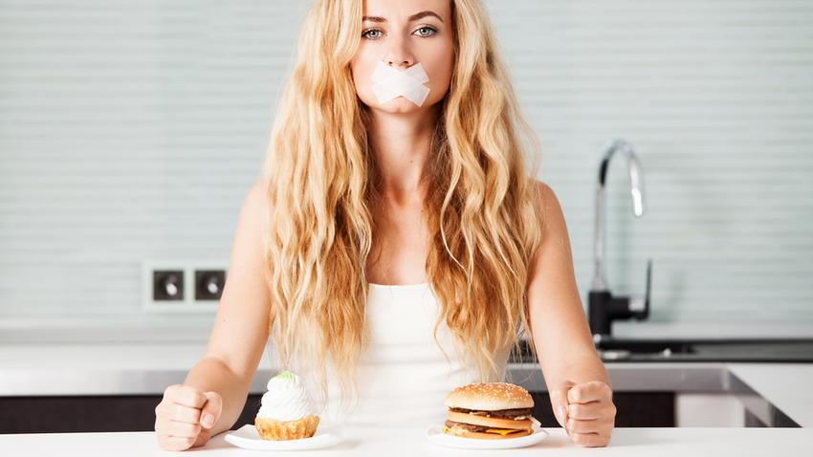
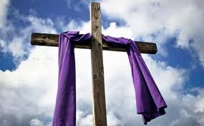
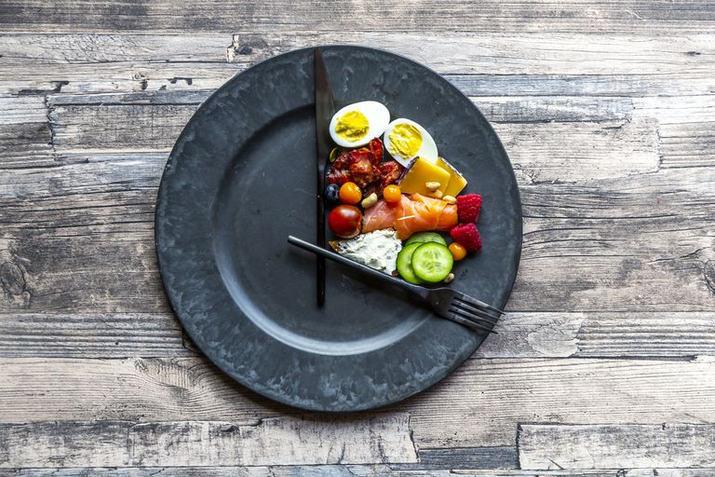
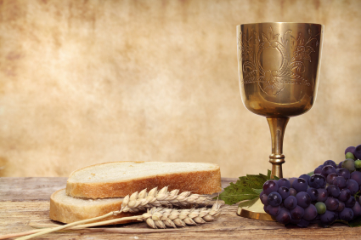
Bemutató fedőlapcíme
Böjt
lemondás?
fogyókúra?
tisztulás?
elcsendesedés?
igeolvasás?
imádság?
Világban
Egyházban

Slide 4
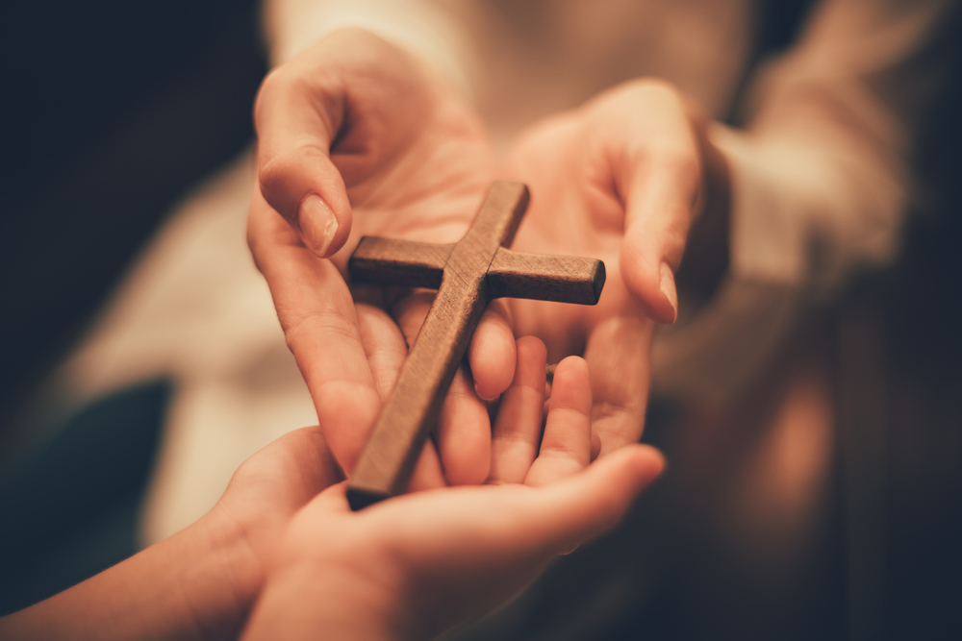
Bemutató fedőlapcíme
A böjt fókuszában mindig a Krisztusra figyelés van!

Slide 5
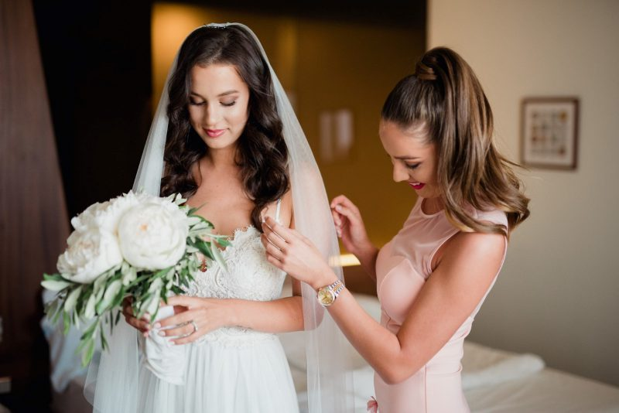
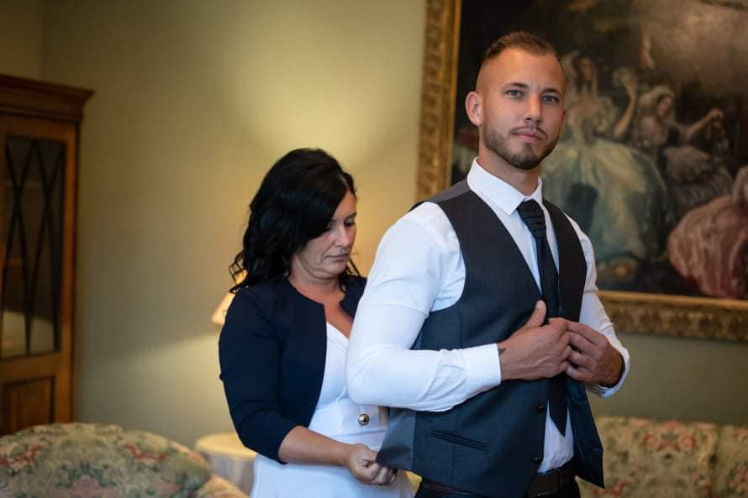
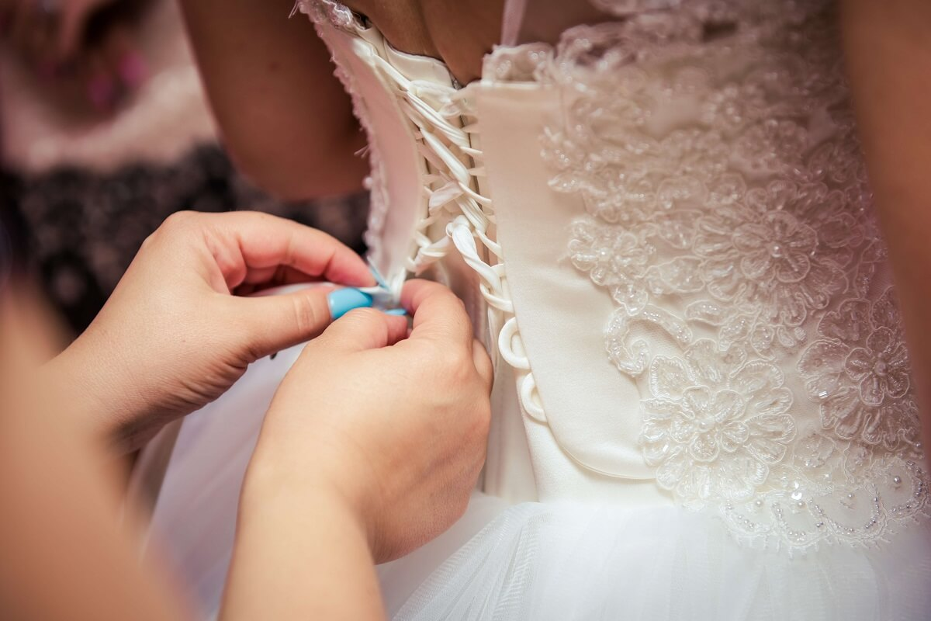

Slide 6
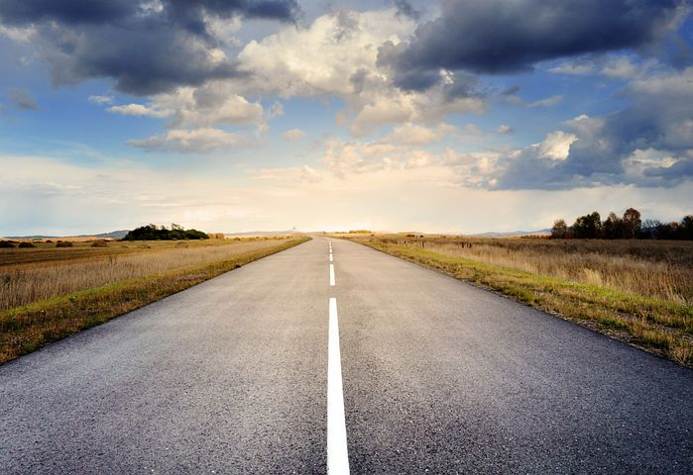
Bemutató fedőlapcíme
A Krisztusban való elköteleződés és a vele járó élet.
Milyen a Krisztussal való élet és mivel jár az,
ha valaki Krisztussal jár?!

Slide 7
vannak, akik az igazságot cselekszik
vannak, akik a bűnt cselekszik
vannak, akik Krisztusban élnek
vannak, akik sohasem látták és nem ismerik Őt
vannak, akik azt cselekszik, ami igaz
vannak, akik azt cselekszik, ami bűn
vannak, akik nem tudatosan vétkeznek
vannak, akik nem szeretik az igazságot és a testvéreket

Slide 8
Isten gyermekei
Ördög gyermekei
⁸Aki a bűnt cselekszi, az az ördögtől van,
mert az ördög cselekszi a bűnt kezdettől fogva.

Slide 9
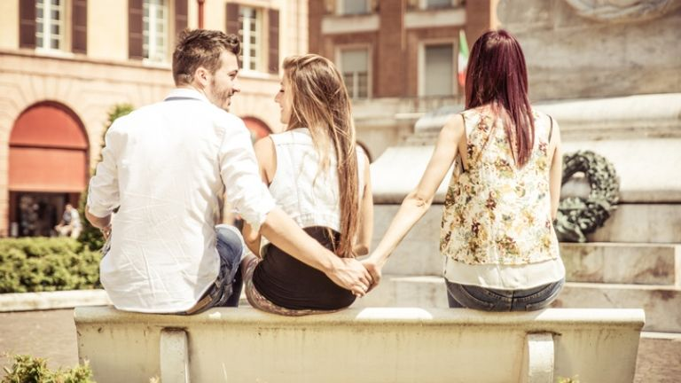
Vagy az egyiket fogja gyűlölni, a másikat pedig szeretni,
vagy az egyikhez ragaszkodik majd, a másikat pedig megveti.

Slide 10
„²⁴Senki sem szolgálhat két úrnak, mert vagy az egyiket fogja gyűlölni, a másikat pedig szeretni, vagy az egyikhez ragaszkodik majd, a másikat pedig megveti.
Nem szolgálhattok Istennek és a mammonnak.” Mt 6,24

Slide 11
Jézus mondja:
„¹⁵Tudok cselekedeteidről, hogy nem vagy sem hideg, sem forró. Bárcsak hideg volnál, vagy forró! ¹⁶Így mivel langyos vagy, és sem forró, sem pedig hideg: kiköplek a számból.” Jel 3,15-16

Slide 12
Charles H. Spurgeon:
„A bizonyságtétel az olyan,
mint az étel, forrón kell tálalni, mert langyosan undort kelt.”

Slide 13
Bemutató fedőlapcíme
Milyen a Krisztussal való élet
és mivel jár az, ha valaki Krisztussal jár?!

Slide 14
Bemutató fedőlapcíme
Milyen a Krisztussal való élet
és mivel jár az, ha valaki Krisztussal jár?!

Slide 15
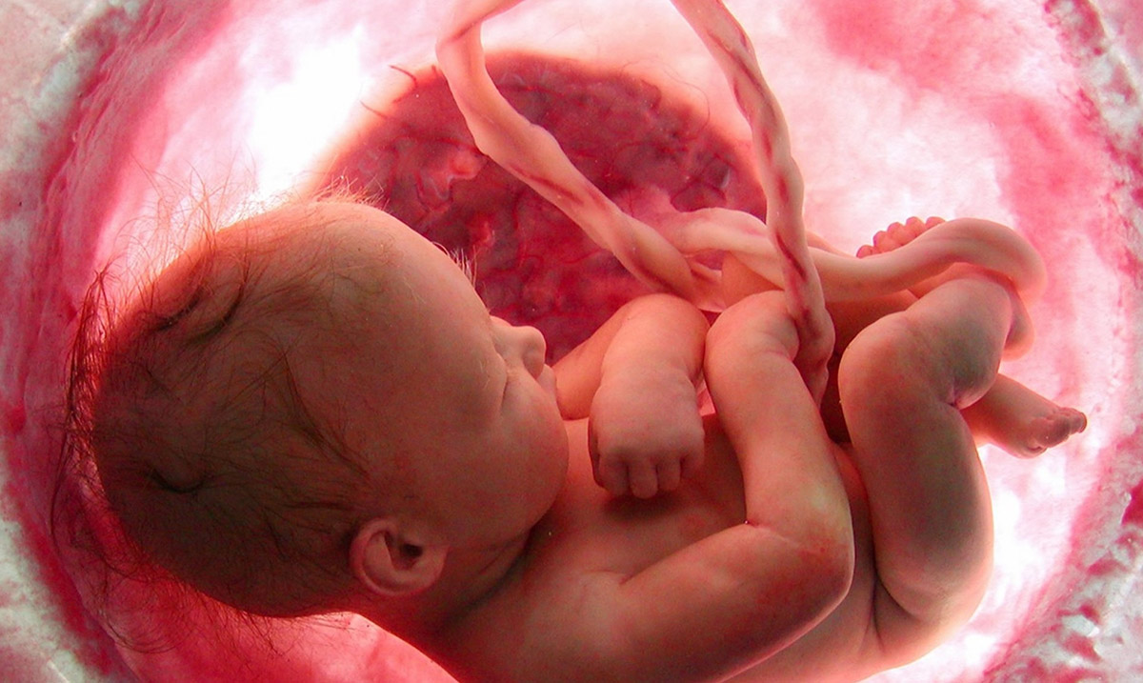
Oxigént és tápanyagot szállít az édesanya szervezetéből a piciny magzat szervezetébe.

Slide 16
Ember
Szentlélek
Lelki köldökzsinór
Krisztus
Isten Igéje
Lelki táplálék
Hitbéli növekedés

Slide 17
Bemutató fedőlapcíme
Milyen a Krisztussal való élet
és mivel jár az, ha valaki Krisztussal jár?!

Slide 18
Bűnbánó, hitvalló életet él.
A szavain, az életén, a magatartásán, a gondolkodásán nyilvánvalóvá válik, hogy Jézussal éli a mindennapjait. Nem csak vasárnaponként „keresztyén”, hanem át hatja egész életét, a mindennapjait a Krisztussal való járás.

Slide 19
„²²A Lélek gyümölcse pedig: szeretet, öröm, békesség, türelem, szívesség, jóság, hűség, ²³szelídség, önmegtartóztatás.” Gal 5,22-23a

Slide 20
Böjt
Krisztussal, vagy Krisztus nélkül élek-e? Van-e látható jele annak, hogy vele élek, vele járok? Kihez tartozom, kivel élem a mindennapjaimat?

